Slide 1
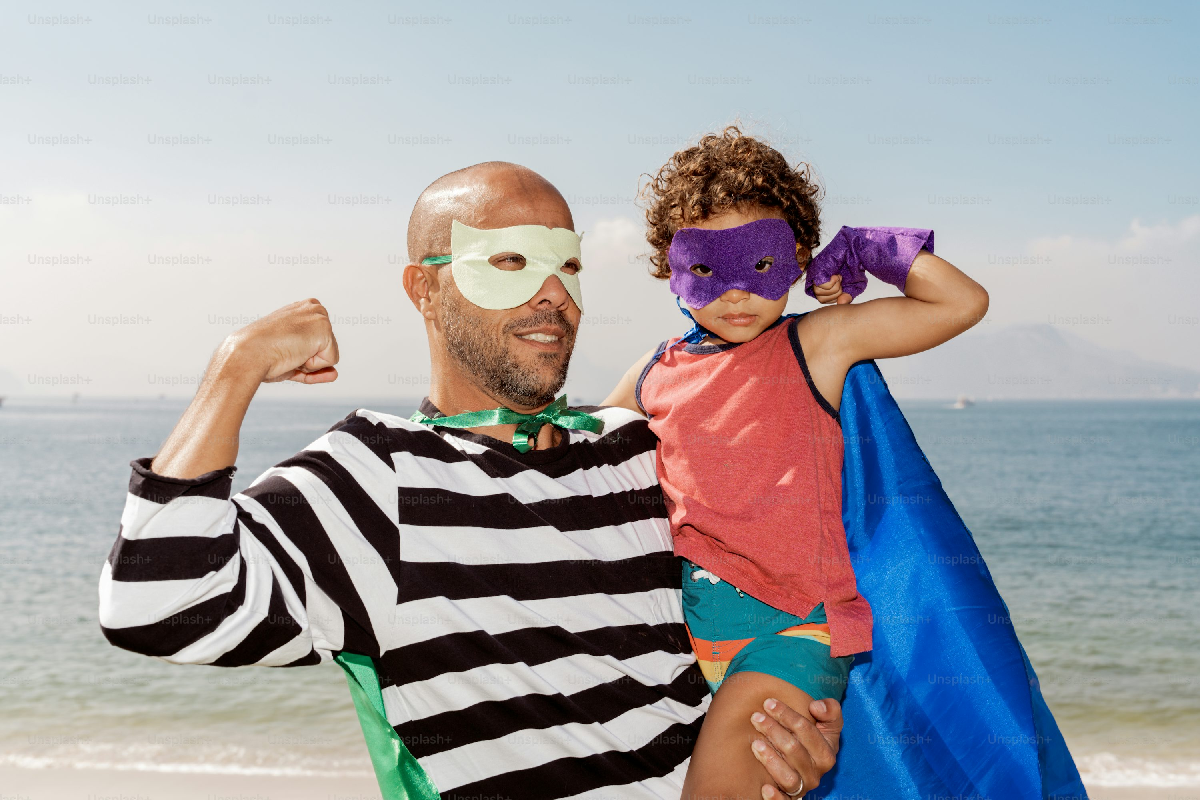

Rolmodelle
Grondwetlike Regte en Verantwoordelikhede
Graad 9
Week 4: Les 1 – PowerPoint 2
Notes:
Die volgende deel van ons les gaan oor ROLMODELLE.
Voltooi die konsepkaart (Aktiwiteit 2) op die Les 1 - Werkkaart soos wat ons deur hierdie tweede deel van die les gaan.
Dink vir 'n oomblik – wat is rolmodelle? Wat beteken dit vir jou?

Slide 2
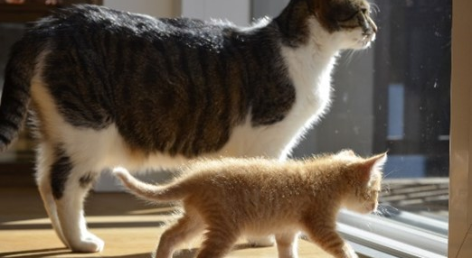
Wat is 'n rolmodel?
'n Persoon na wie ander opkyk as 'n voorbeeld of wie nagevolg word
Notes:
Die bondigste definisie is op die skyfie – 'n persoon waarna ander opkyk as voorbeeld of nagevolg moet word.
Nou graad 9's, wat beteken dit regtig?

Slide 3
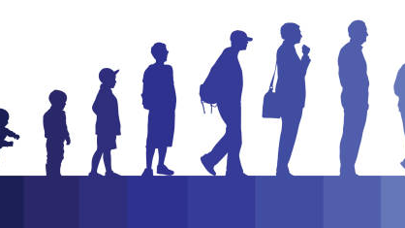
Verskillende rolmodelle in verskillende lewensfases
&
Rolmodelle kan mense wees wat jy ken
Rolmodelle verander soos ons deur verskillende stadiums van die lewe beweeg
Hulle is nie net bekendes of sportsterre nie - rolmodelle kan ook mense wees wat jy perssoonlik ken
Ouers of versorgers is dikwels die eerste rolmodelle
Onderwysers is ook rolmodelle wat hul leerders lei en beïnvloed
Notes:
Mense het verskillende rolmodelle gedurende die verskillende stadiums van hul lewens. Ons assosieer gewoonlik die term rolmodel met bekendes, sportsterre en ander prominente figure. Maar hulle kan ook nader aan die huis wees.
Baie mense sien een of albei hul ouers of versorgers 'n rolmodel, terwyl onderwysers dikwels as rolmodelle in die oë van hul studente gesien word.

Slide 4
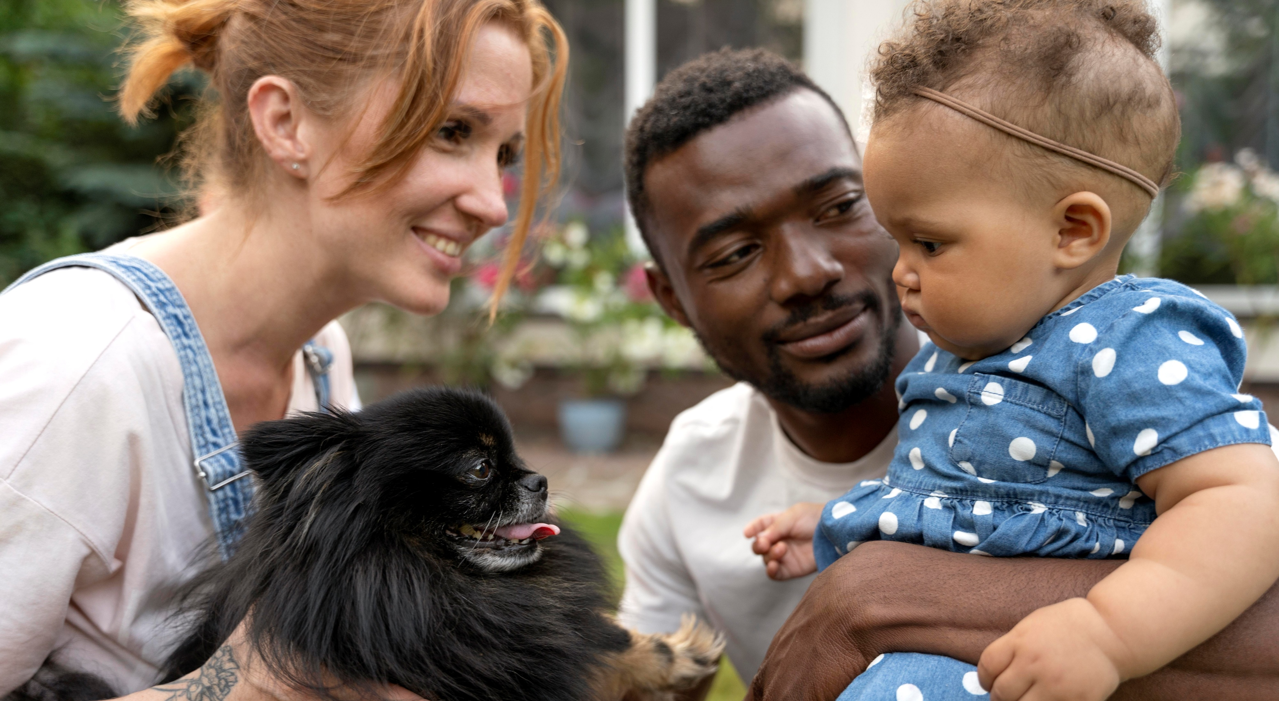
Hoekom is rolmodelle belangrik?
Rolmodelle kan help om te wys hoe om lewens met integriteit, optimisme, hoop, vasberadenheid en deernis te lei.
Kyk: Why are role models important?
https://www.youtube.com/watch?v=1BvgORbolE0 (4 min 23 sek.)
Notes:
Rolmodelle kan help om jongmense te wys hoe om hul lewens met integriteit, optimisme, hoop, vasberadenheid en deernis te leef. Hulle kan positiewe ontwikkeling aanmoedig en 'n positiewe leidende krag wees.
Kyk: Why are role models important?
https://www.youtube.com/watch?v=1BvgORbolE0 (4 min 23 sek.)
Hoekom is rolmodelle belangrik?
Ons dink nie gewoonlik so baie hieraan nie, maar rolmodelle leer ons ons belangrikste lewenslesse deur hul optrede wat 'n groot invloed op ons het. 'n Goeie rolmodel kan 'n jongmens soms selfs meer beïnvloed as wat sy / haar ouers kan.

Slide 5
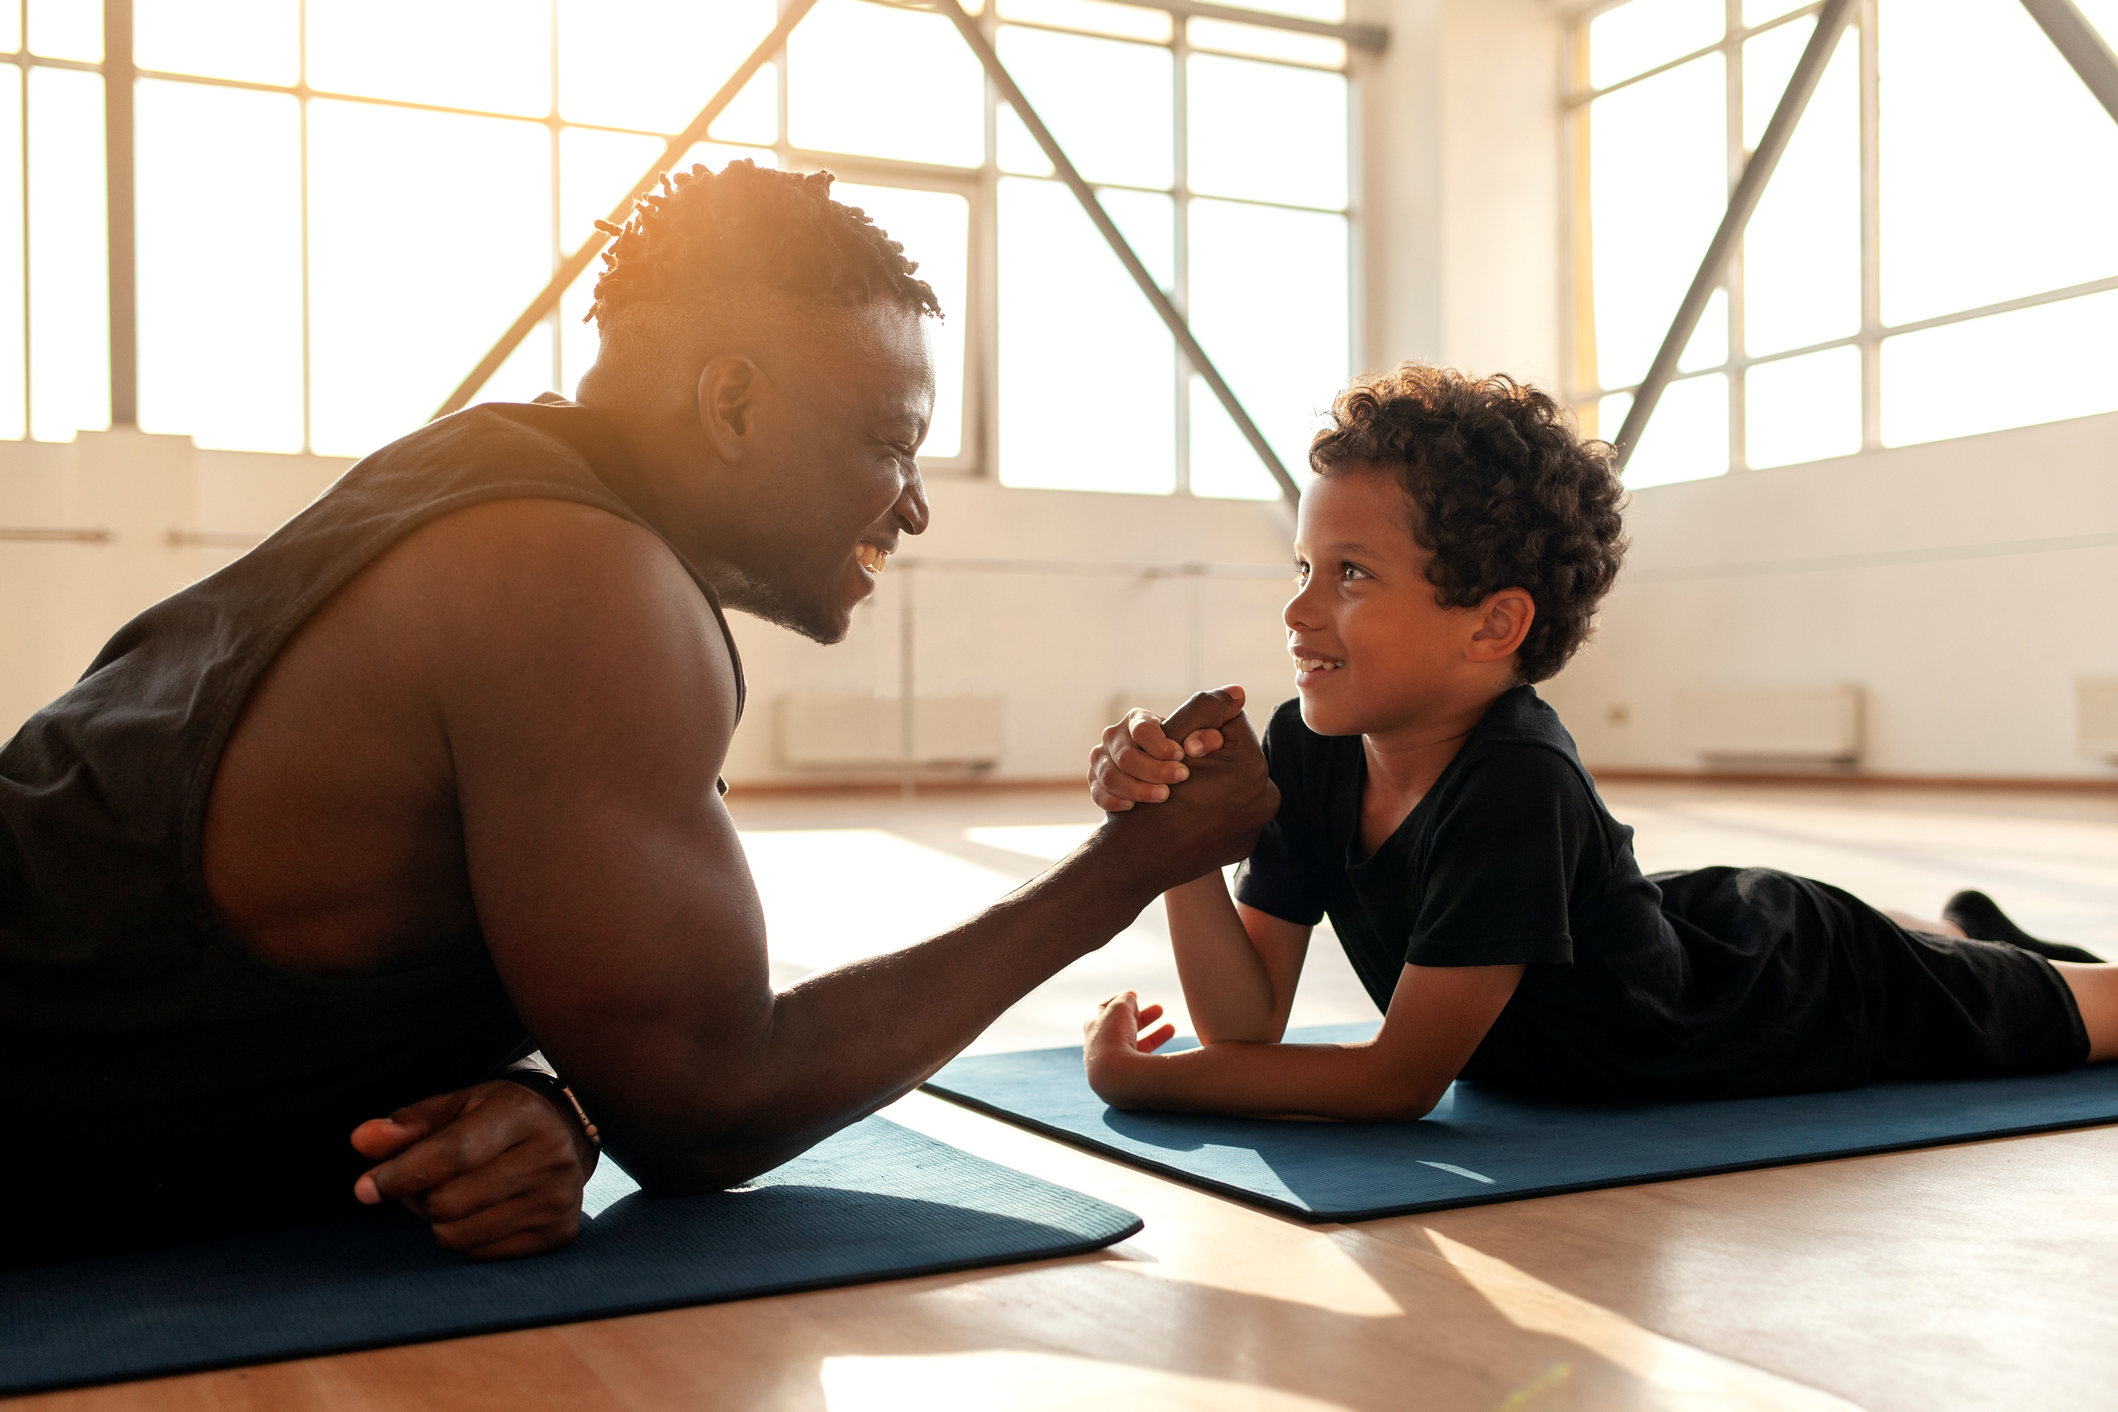
Rolmodelle leer vir ons ons belangrikste lewenslesse en het 'n diepgaande invloed op ons.
Notes:
Rolmodelle leer ons van die belangrikste lewenslesse. Positiewe rolmodelle kan ons aksies beïnvloed, dikwels in die vorm van nabootsing, en ons motiveer om te streef na die standaarde wat hulle gestel het.

Slide 6
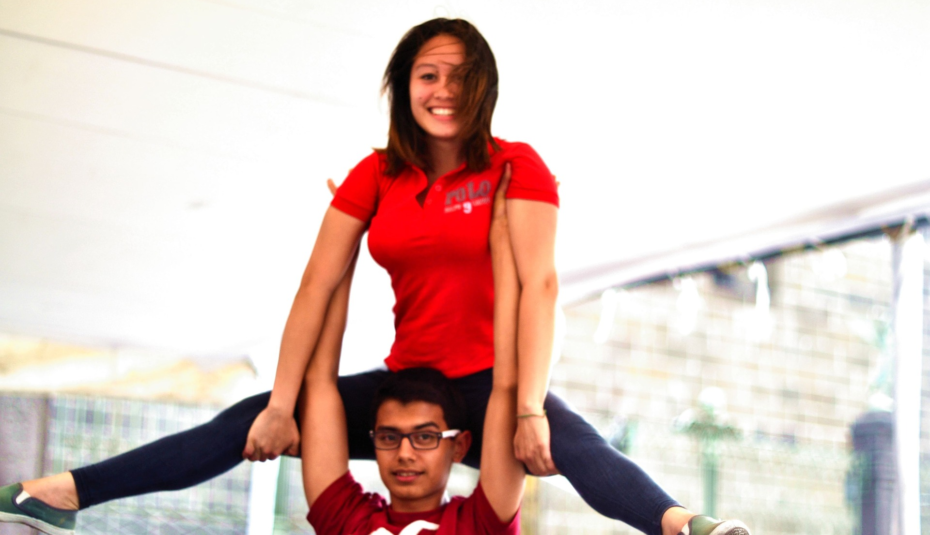
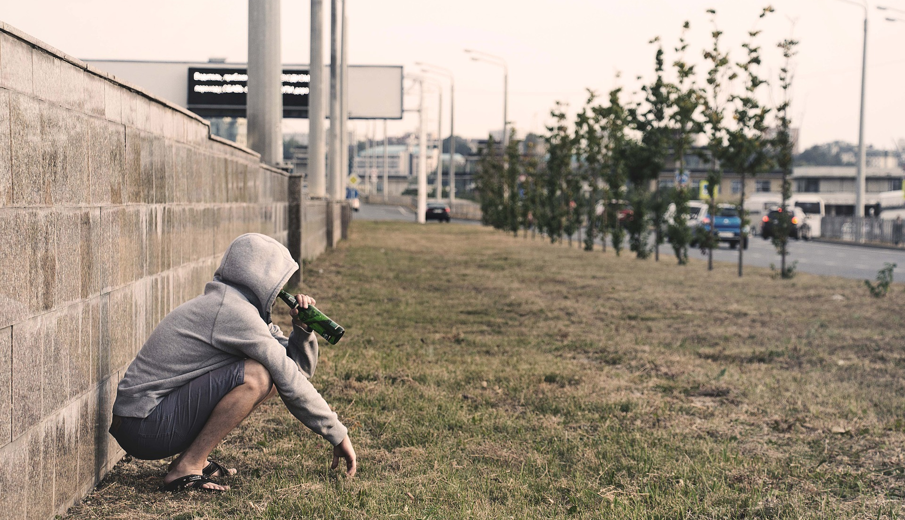
Positiewe vs. Negatiewe Rolmodelle
Positiewe rolmodelle is vriendelik en eerlik. Hulle werk hard, is kundig en deel hul vermoë met diegene rondom hulle.
Negatiewe rolmodelle kan onvriendelik en onsamewerkend wees, en kla dikwels oor alles.
Notes:
Soos baie dinge in die lewe, kan rolmodelle positief of negatief wees.
Hoekom is dit so? Kan jy aan voorbeelde dink?
Positiewe rolmodelle is vriendelik en eerlik. Hulle werk hard, is kundig en deel hul vermoë met diegene rondom hulle. Negatiewe invloede is die mense wat jy moet probeer vermy. Negatiewe rolmodelle kan onvriendelik, onsamewerkend wees en kla dikwels oor enigiets en alles.

Slide 7

Kyk: Bad role models and impact on teenagers
https://www.youtube.com/watch?v=t12VaVgl4BY
(1 min 55 sek. van 2 min 36 sek.)
POSITIEWE ROLMODELLE:
Respekteer die regte van ander.
Staan op vir die regte van ander.
Oefen regte en verantwoordelikhede uit.
Behandel mense gelyk.
Respekteer die regte van alle politieke partye.
Behandel kinders, bejaardes en mense wat met uitdagings en gestremdhede leef met respek.
Lei deur voorbeeld en is wetsgehoorsaam.
NEGATIEWE ROLMODELLE:
Het geen respek vir die regte van ander nie.
Misbruik eie regte.
Diskrimineer teen ander mense.
Behandel hulle met disrespek.
Lei nie deur goeie voorbeeld nie, is nie wetsgehoorsaam nie.
Neem deel aan drank- en dwelmmisbruik.
Boelie ander in persoon of op sosiale media
Notes:
POSITIEWE ROLMODELLE:
Respekteer die regte van ander.
Staan op vir die regte van ander.
Oefen regte en verantwoordelikhede uit.
Behandel mense gelyk.
Respekteer die regte van alle politieke partye.
Behandel kinders, bejaardes en mense wat met uitdagings en gestremdhede leef met respek.
Lei deur voorbeeld en is wetsgehoorsaam.
NEGATIEWE ROLMODELLE:
Het geen respek vir die regte van ander nie.
Misbruik eie regte.
Diskrimineer teen ander mense.
Behandel hulle met disrespek.
Lei nie deur goeie voorbeeld nie, is nie wetsgehoorsaam nie.
Neem deel aan drank- en dwelmmisbruik.
Boelie ander in persoon of op sosiale media
'n Negatiewe rolmodel is iemand wat ander op 'n slegte manier beïnvloed. Negatiewe rolmodelle kan openbare figure wees, soos bekendes, wie se swak gedrag en besluite 'n negatiewe voorbeeld stel vir diegene rondom hulle.
Negatiewe rolmodelle oefen 'n invloed uit net soos dié van positiewe rolmodelle, maar hulle verskil wanneer dit kom by die tipe gedrag wat getoon word. Negatiewe rolmodelle is meer geneig om 'n "vermydingsingesteldheid" te inspireer, wat jongmense aanmoedig om vermydingstrategieë na te streef om negatiewe uitkomste te probeer voorkom.
Kyk: Bad role models and their impact on teenagers
https://www.youtube.com/watch?v=t12VaVgl4BY (1 min 55 sek van 2 min 36 sek)
Voorbeelde hiervan is om in 'n toets te kroek net sodat jy nie hoef te druip nie of om dwelms of alkohol te misbruik om uitdagings uit te blok. Hierdie hanteringsmeganismes wat deur negatiewe rolmodelle geïnspireer word, kan lyk asof hulle effektief is, maar hierdie strategieë is geneig om fisies of emosioneel ongesond te wees.
Positiewe rolmodelle demonstreer hul toewyding tot 'n spesifieke doel en is bereid om die nodige tyd en moeite te belê om sukses te behaal. Hulle gee nie maklik op nie en volhard wanneer hulle deur struikelblokke gekonfronteer word. Hul passie om sukses te behaal kan jongmense inspireer om hul eie doelwitte deur te voer en te bereik.
Hulle kan jou motiveer om 'n beter weergawe van jouself te wees.

Slide 8
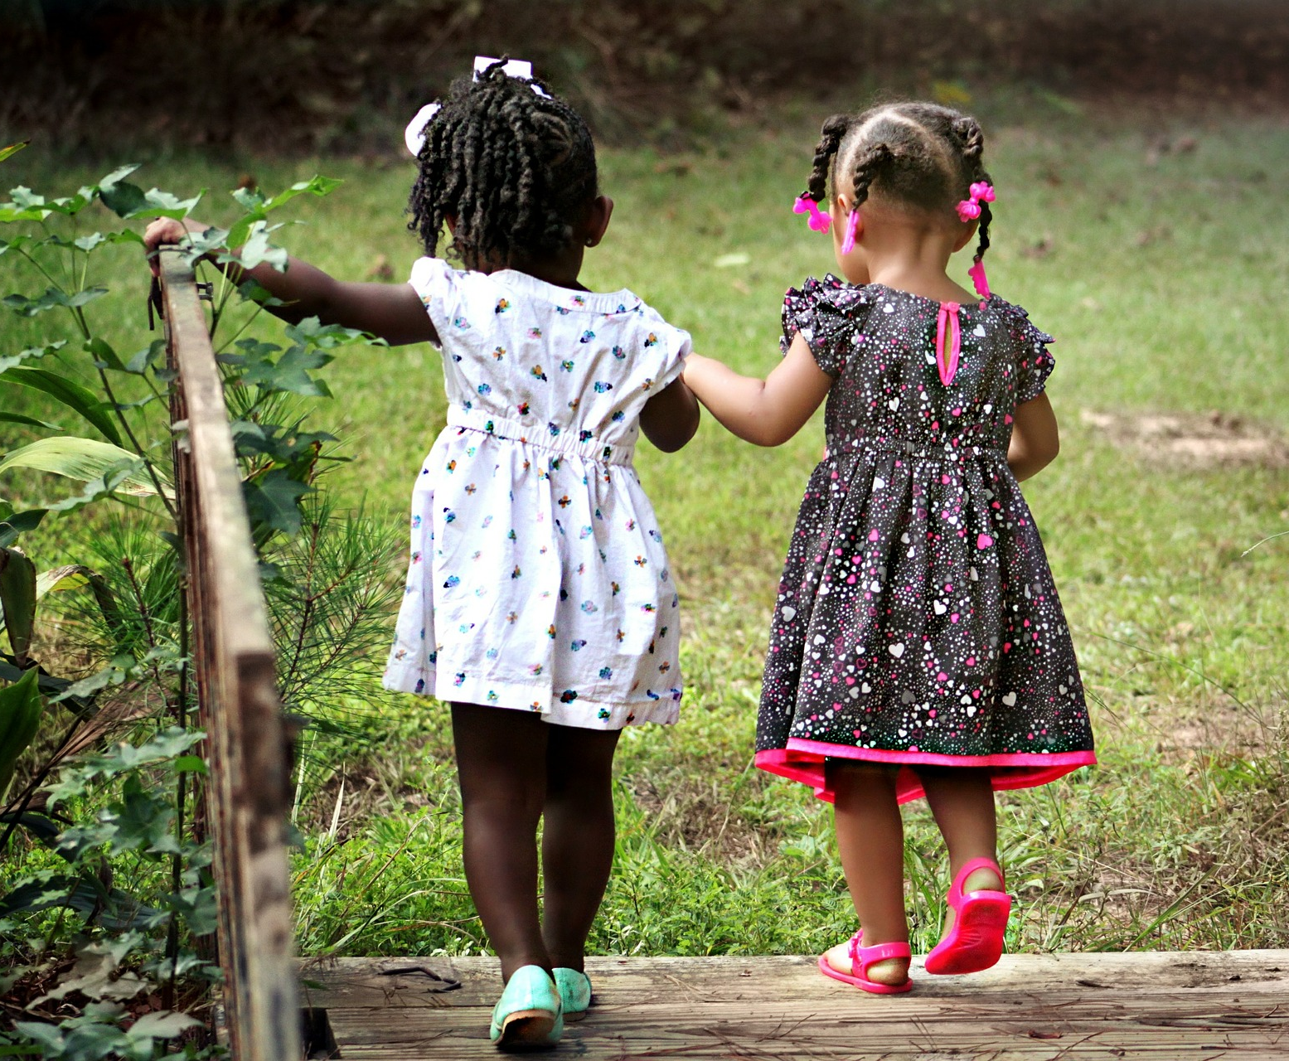
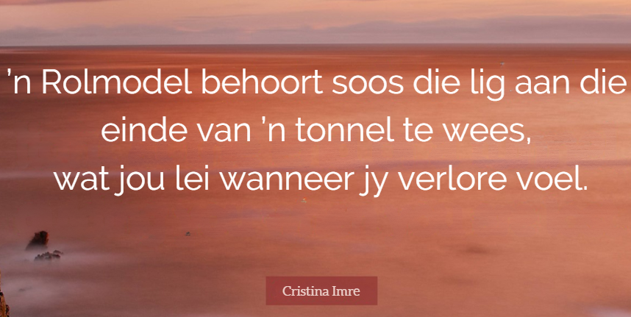
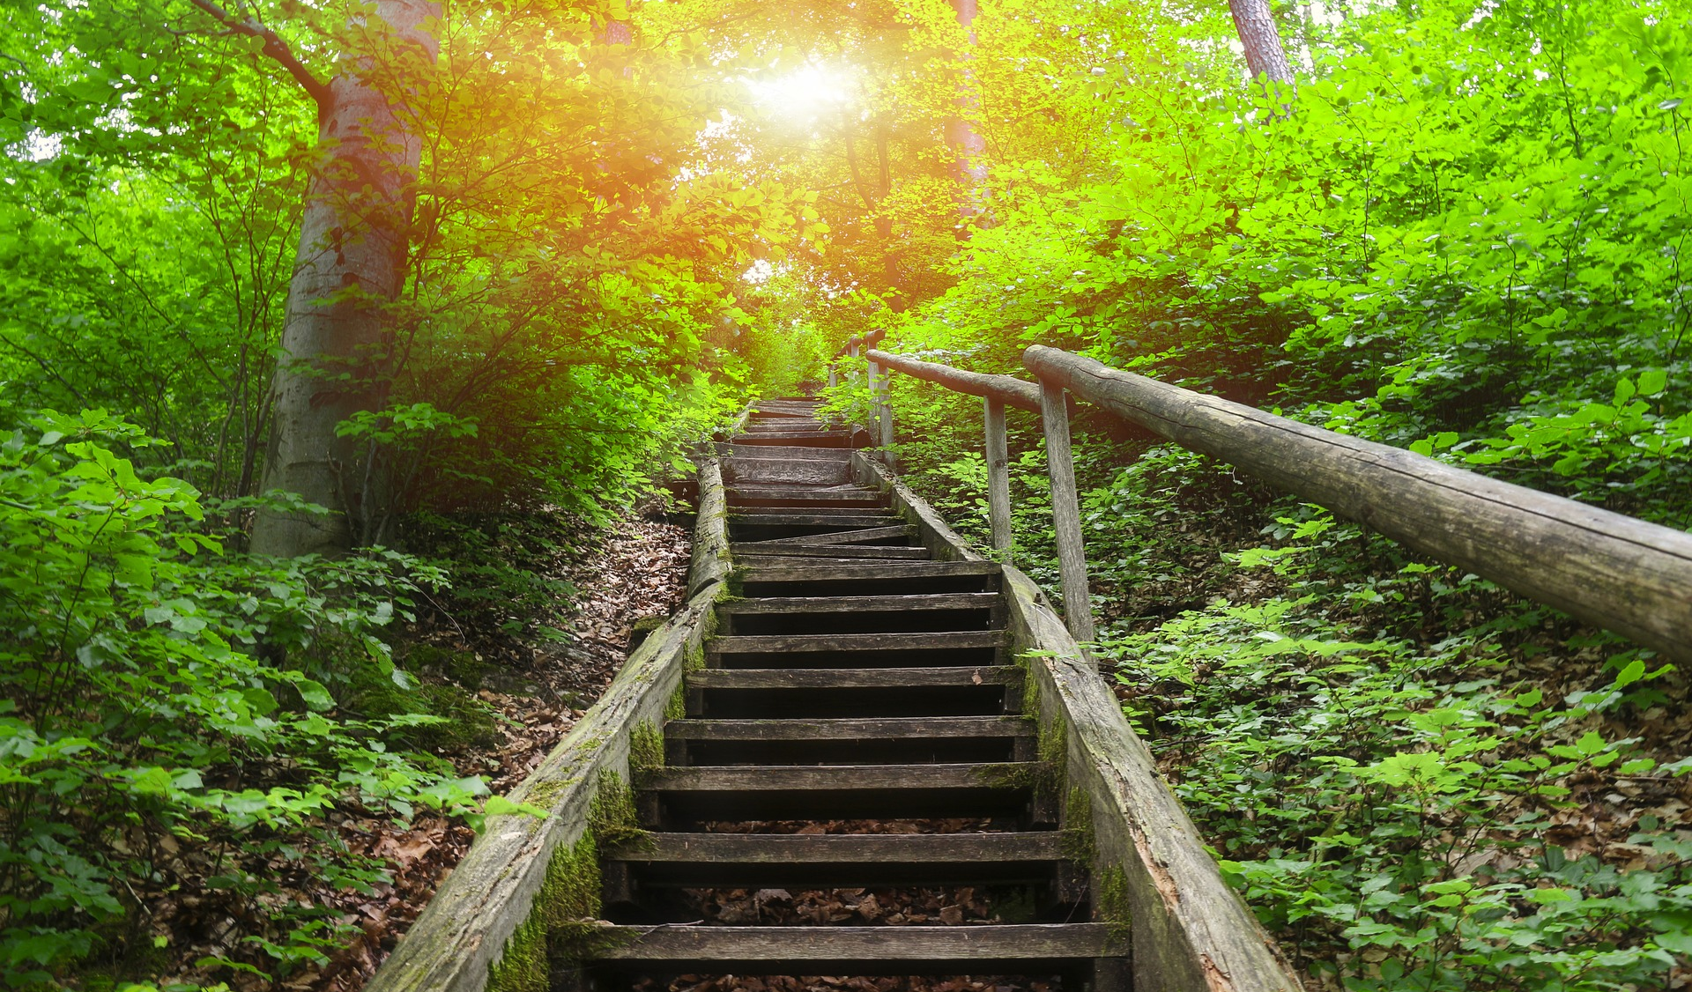
Aktiwiteit
Notes:
CRISTINE IMRE het gesê: 'n Rolmodel moet soos die lig aan die einde van 'n tonnel wees, wat jou lei wanneer jy verdwaal.
Wie wil jy hê moet jou lei wanneer jy dit nodig het? Iemand wat in jou regte belangstel? Of iemand wat nie deur regtig gepla is nie?
Jy het 'n paar minute oor; jy kan Aktiwiteit 2 (Les 1 – Werkkaart) voltooi en enige vrae wat jy mag hê of punte waarmee jy hulp nodig het neerskryf.

